Slide 1
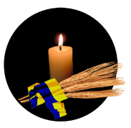
Злочин влади – трагедія народу
Урок пам’яті загиблих від Голодомору 1932 – 1933 років

Slide 2
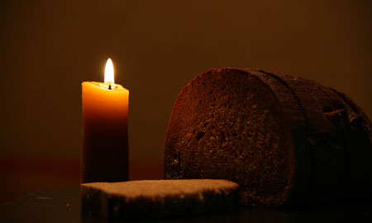
1932 – 1933 в Україні загинули близько 9 мільйонів людей.

Slide 3
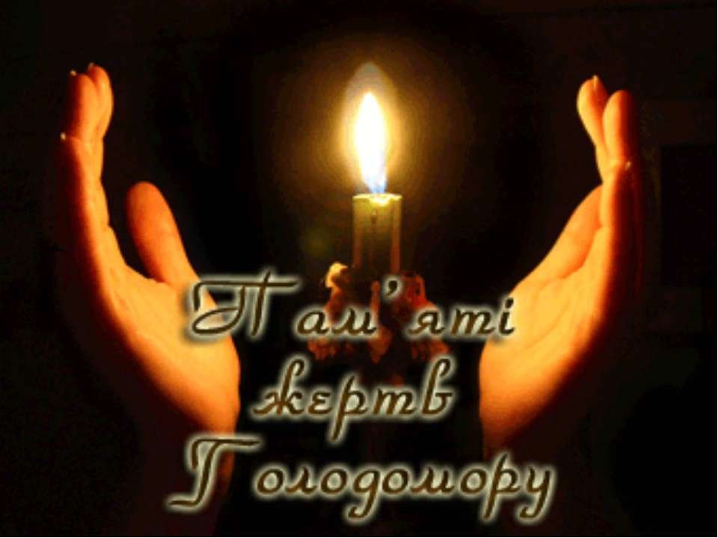
Голод став зброєю масового біологічного знищення українців.

Slide 4
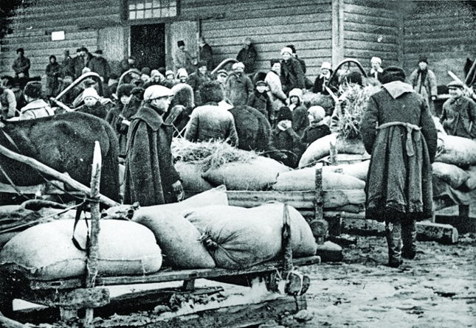
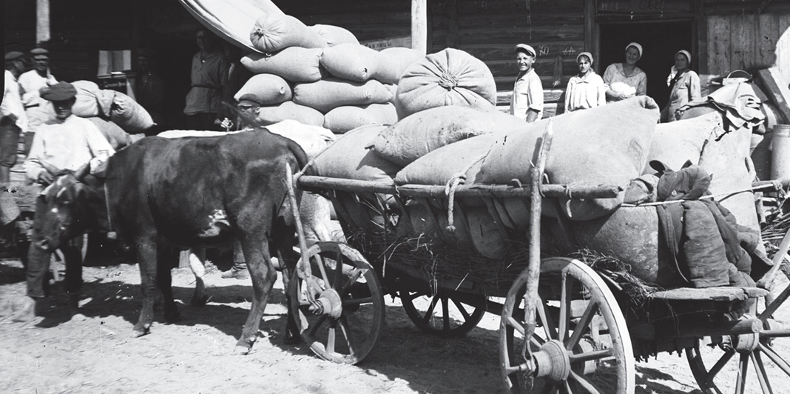
Конфіскація врожаю призвела до вбивства селян голодом,

Slide 5
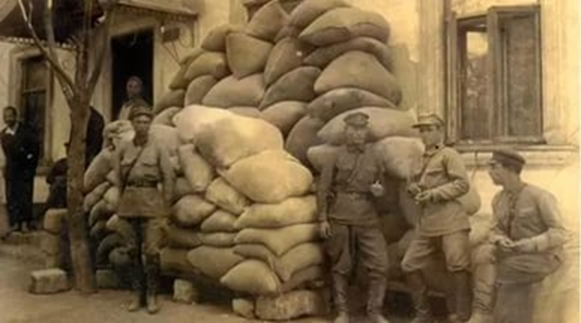
при цьому влада мала значні запаси зерна в резервах та здійснювала його експорт за кордон...

Slide 6
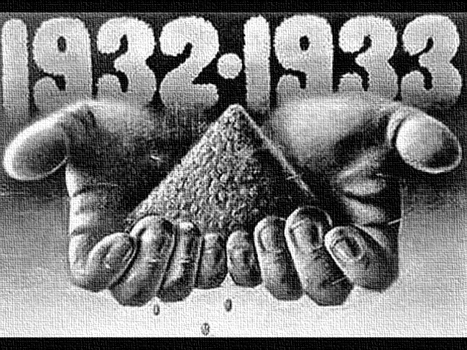
Упродовж десятиліть масове вбивство людей штучним голодом замовчувалося владою

Slide 7
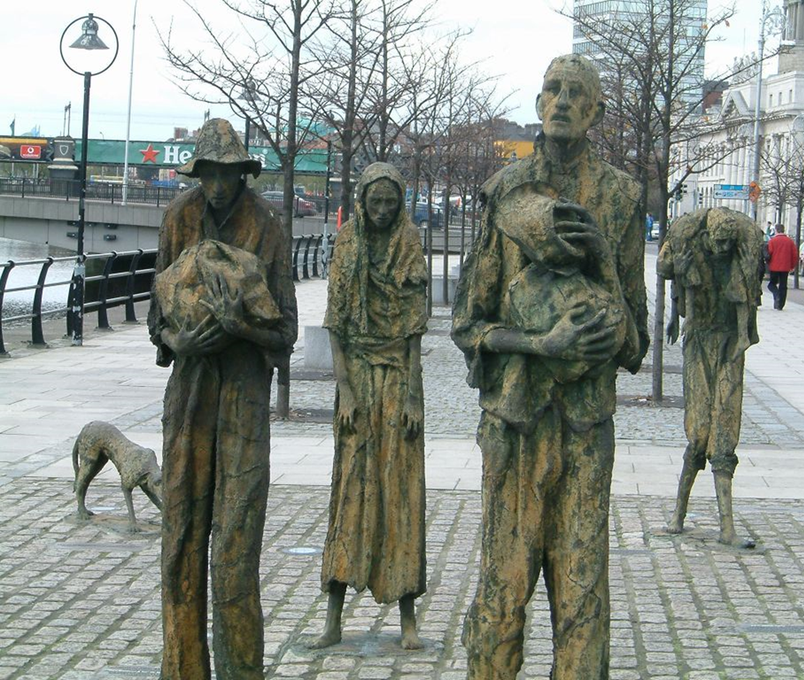
Взагалі заборонялося про нього будь-де згадувати.

Slide 8
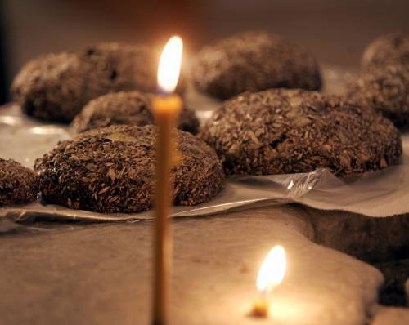
Українцям було завдано смертельної рани.
1933 рік став для України часом національної катастрофи.

Slide 9
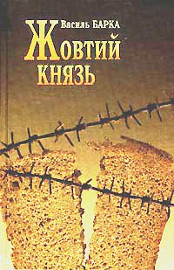

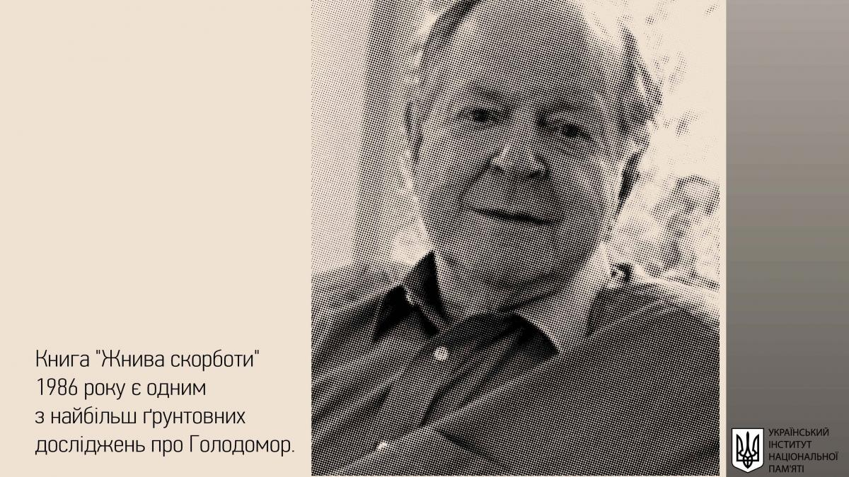
У 1934 році з’являються перші книги про Голодомор в Україні.
1963 року в Нью-Йорку виходить друком роман Василя Барки “Жовтий князь” про голодні 1932-1933 роки. Сьогодні цей роман є найвідомішим художнім твором про ті події.

Slide 10
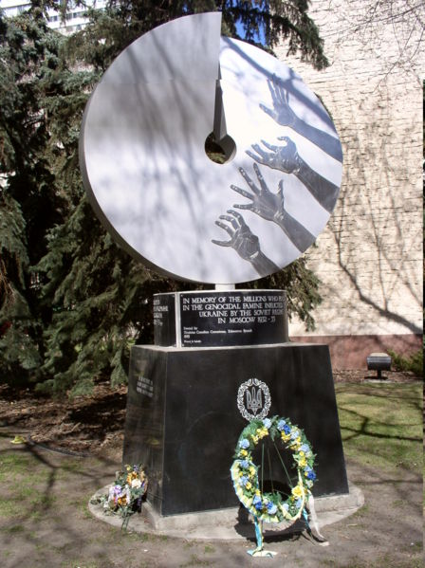
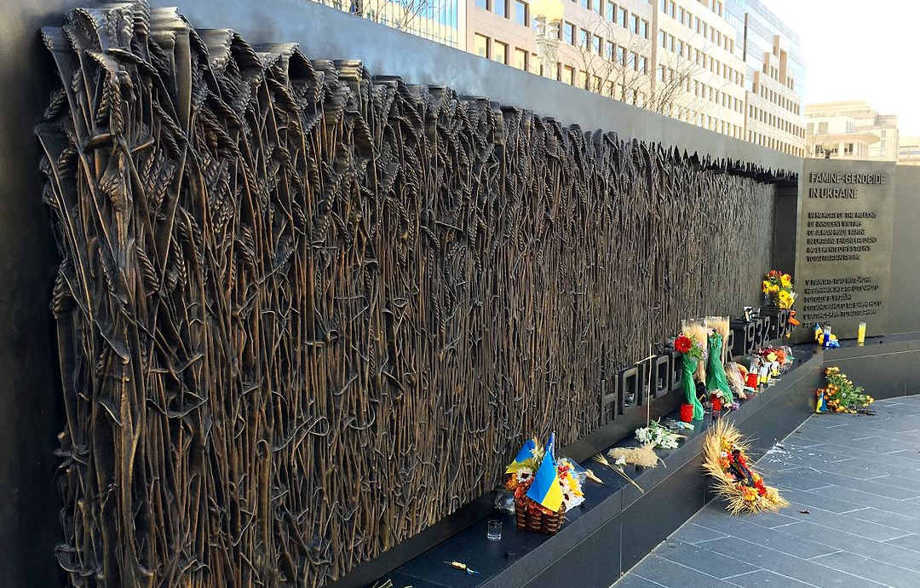
1983-го, передусім у США та Канаді набули міжнародного розголосу. Тоді ж у канадському місті Едмонтоні було споруджено перший пам'ятник жертвам Голодомору 1932 –1933 років.
Вашингтон
Едмонтон

Slide 11
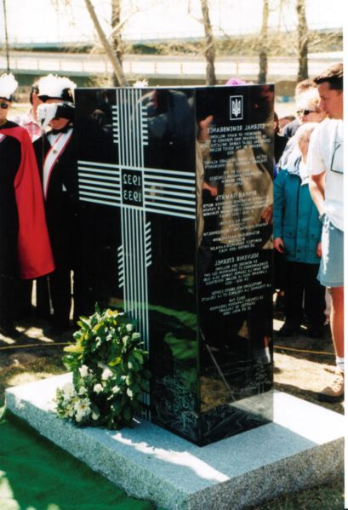
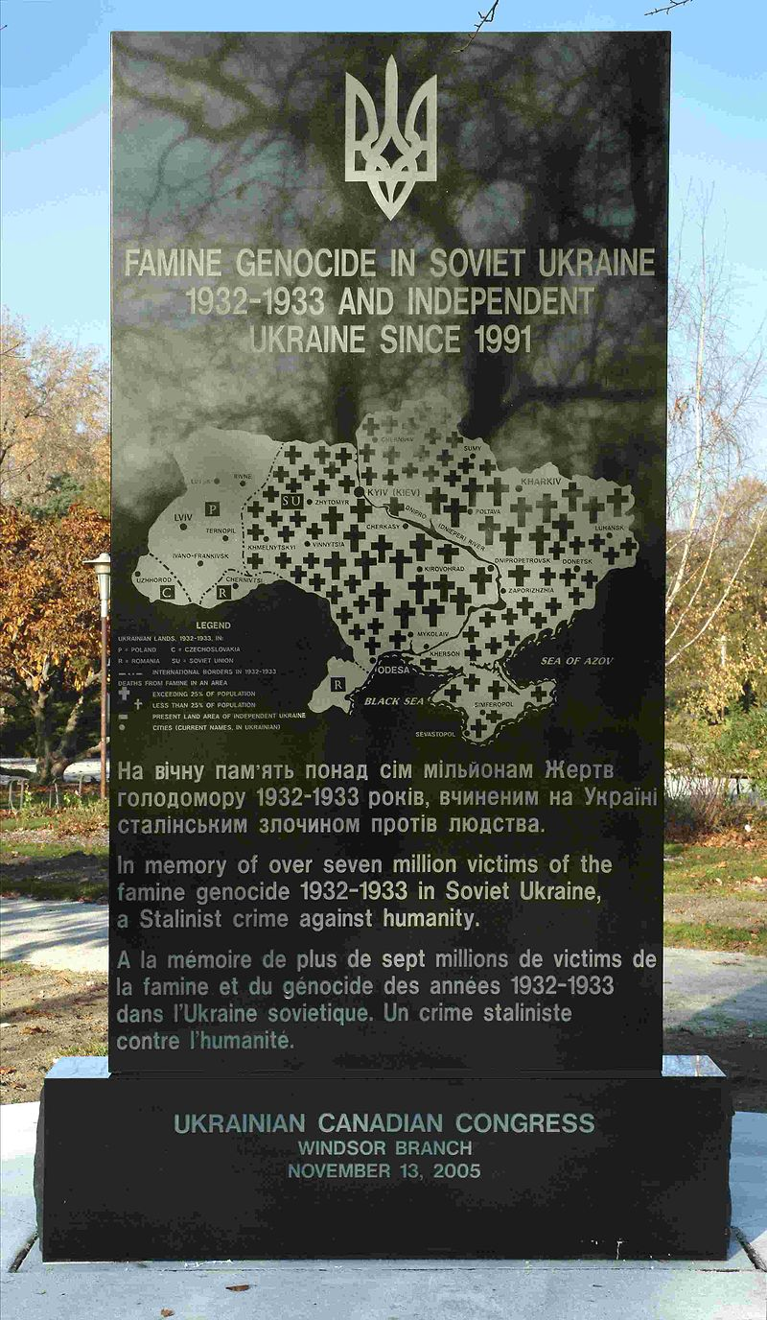
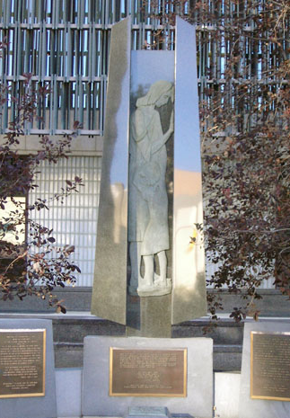
У Канаді
Калгарі

Slide 12
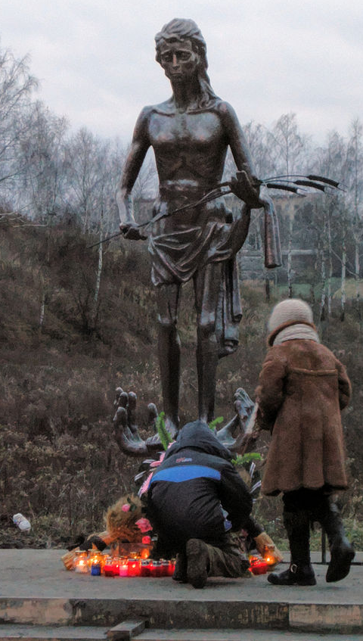
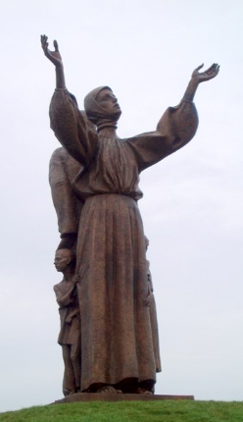
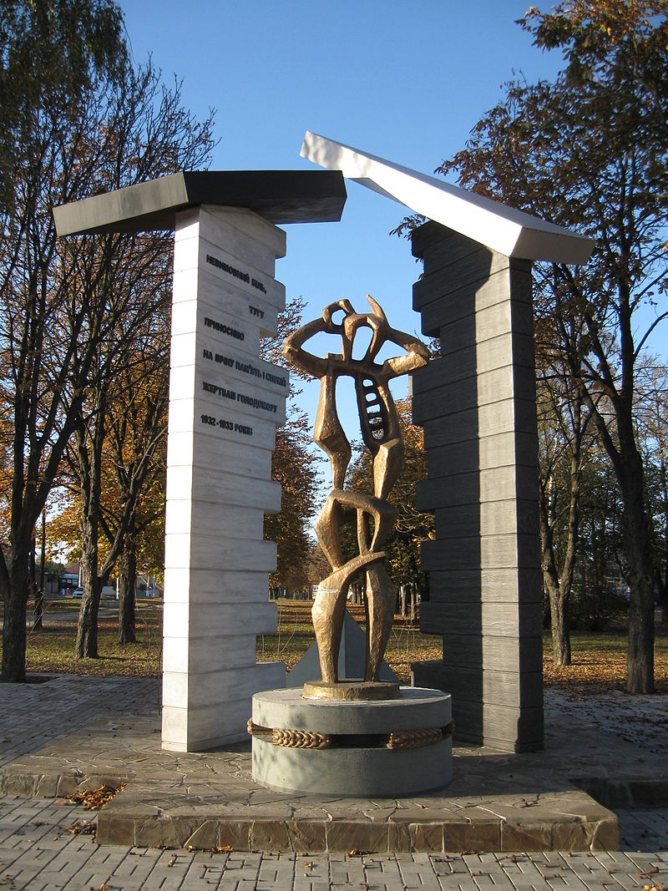
В Україні

Slide 13
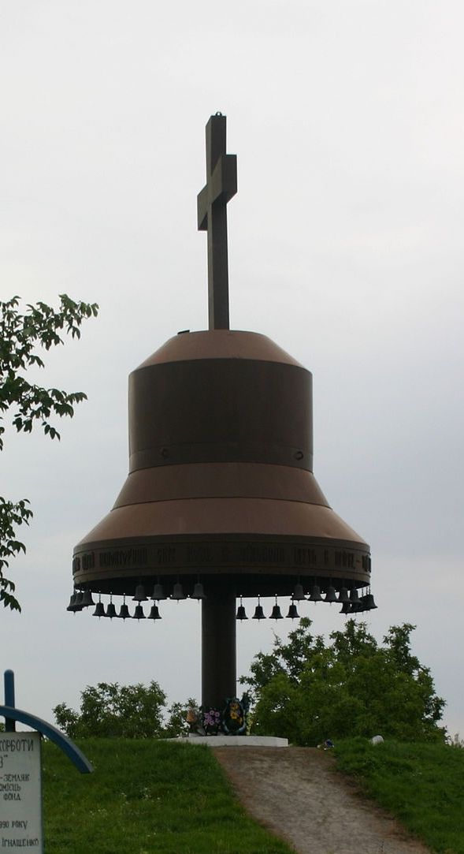
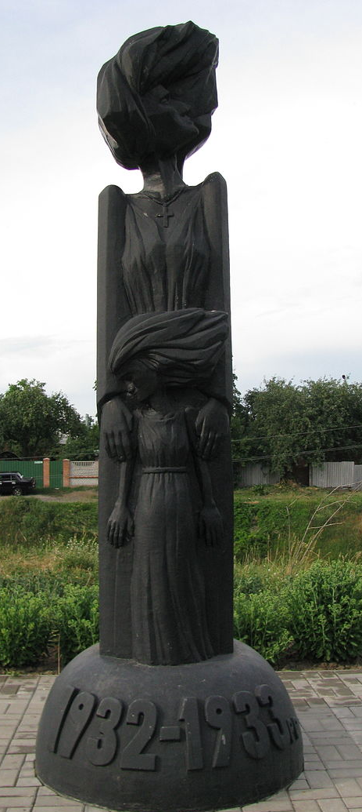
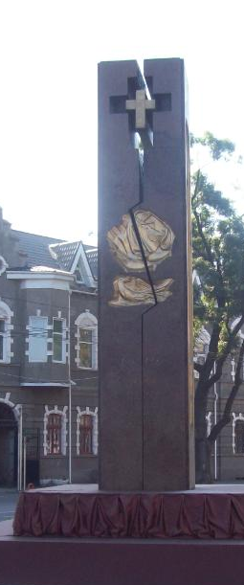
У Лубнах
В Одесі

Slide 14
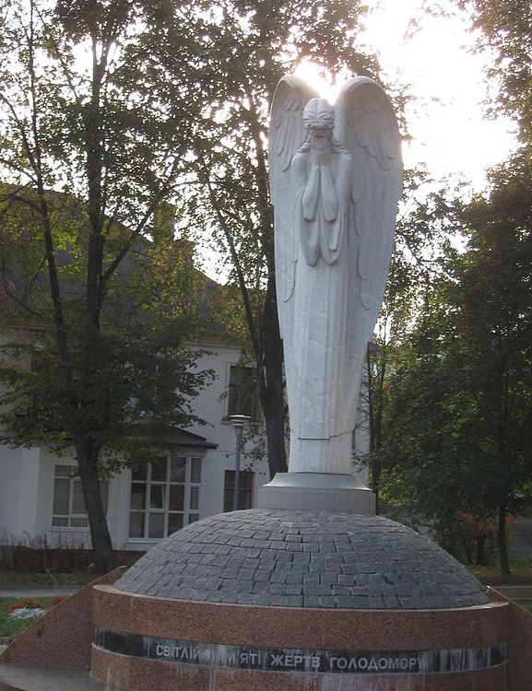
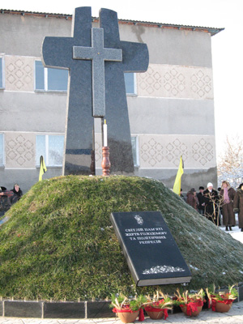
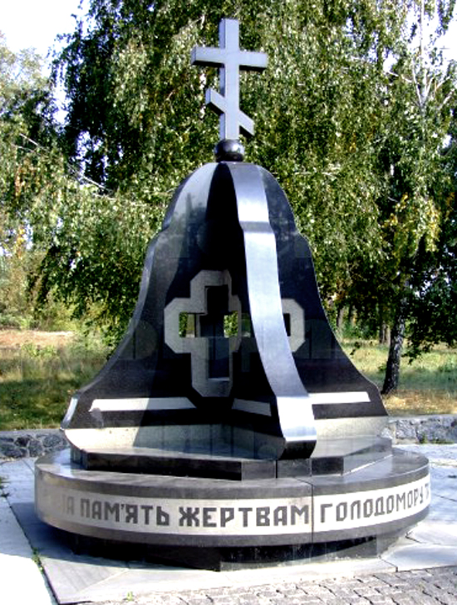

Slide 15
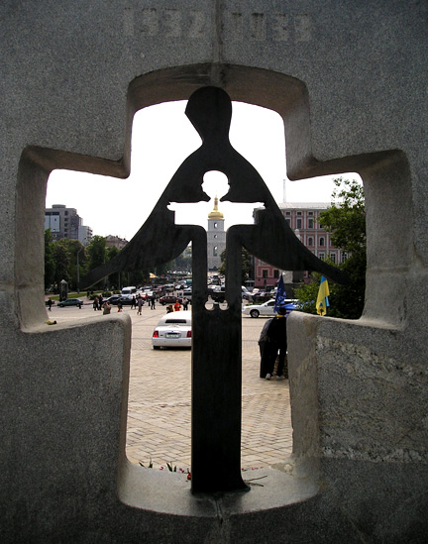
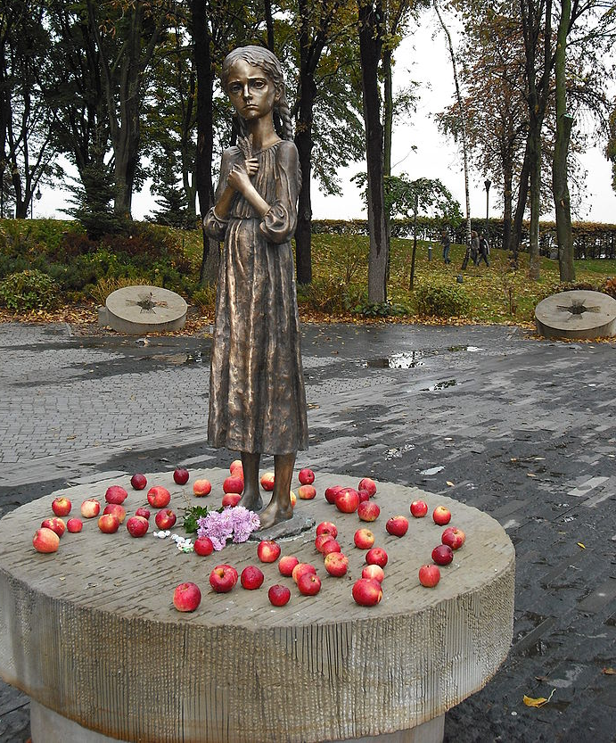
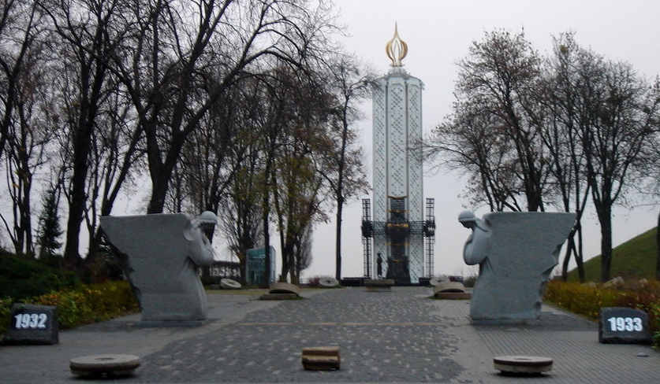
У Києві

Slide 16
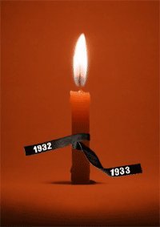
Вперше відзначені роковини Голодомору – через 60 років після трагедії.
День пам’яті жертв Голодомору – щороку в четверту суботу листопада

Slide 17


